Slide 1
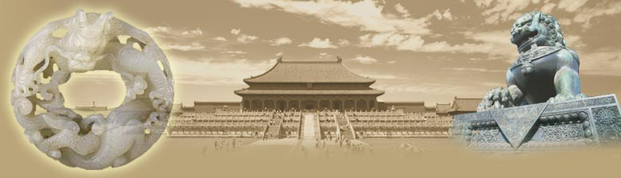
第4课 明清君主专制的加强
课程标准：
了解明朝内阁、清朝军机处设置等史实，认识君主专制制度的加强对中国社会发展的影响。

Slide 2
一、废宰相
君主专制
明初沿袭元制
政治体制改革
中书省
丞相辖六部
废中书省
废丞相
权分六部
行省
废行省 权分三司
中央集权

Slide 3
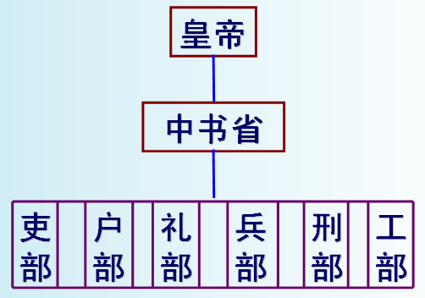
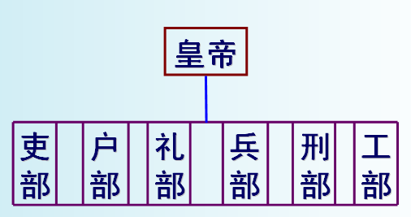
废相前
废相后

Slide 4
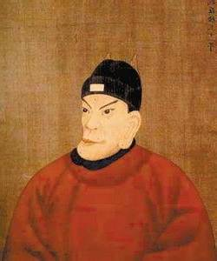
洪武十七年九月十四日至二十一日，送呈皇帝的奏章共1160件，涉及3291件政事。
百僚未起朕先起，
百僚已睡朕未睡。
不如江南富足翁，
日高丈五犹拥被。

Slide 5
二、设内阁
Y（政治地位上升情况）
部权尽归内阁
明内阁政治地位演变图
票拟权
参与机密事务决策
侍从顾问
X(时期)
O
明太祖
明成祖
明宣宗
明神宗

Slide 6
大臣奏章递进以后，送到司礼监呈送皇帝审阅；皇帝阅后再由司礼监交送内阁票拟，内阁票拟后再经过以上程序抵达御前，经皇帝同意（后由司礼监）批红，然后经过内阁发至六科，六科审核无误，即交六部执行，如有违失，则可驳回。
——赵彦昌《票拟批红制度考》

Slide 7
票拟与批红：
现代俗语解释：
票拟：秘书起草对公文的审批意见
批红：领导对审批意见的认可与否

Slide 8
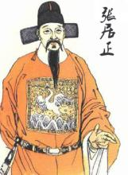
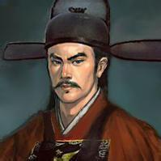
讨论探究：
胡惟庸
=
？
内阁首辅
宰相

Slide 9
内阁首辅与宰相的区别：
宰 相
内 阁 首 辅
权力来源
制度赋予
皇帝个人信任
权力大小
行政决策权
侍从咨询，无决策权
对皇权的影响
君主专制强化的产物，不能制约皇权
制约皇权
相同点：职责都是辅助皇帝处理全国政务

Slide 10
胡惟庸
=
∕
内阁首辅
宰相
明朝内阁是君主专制强化的产物。

Slide 11
三、设军机处
皇帝
雍正另设
康熙另设
军机处
限制
南书房
传达政令
议政王大臣会议
限制
内阁
皇权受限
皇权扩大
皇权顶峰

Slide 12
三、设军机处
（1）设立原因
①办理西北军务。（直接原因）
②加强皇权。（根本原因）
（2）职能
跪受笔录，承旨传达
机构简单
（3）特点：
简、速、密
办事效率高
地处内廷，行事机密

Slide 13
三、设军机处
（4）影响：
提高了行政效率
君主专制达到顶峰
多民族大一统国家统得到巩固与发展

